Slide 1





Evolution expression des gènes en Italie
Juillet 2017 à Octobre 2018
(V1 à V11)
Mathilde Peruzzi
Cédric Alaux
Andre Kretzschmar Domenico Bosco
Virginie Diévart
Cristina Marzachi
Giulia Molinatto
Fanny Mondet
Apimell
Piacenza, 2 mars 2019

Slide 2
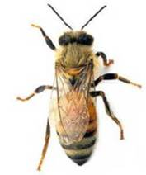
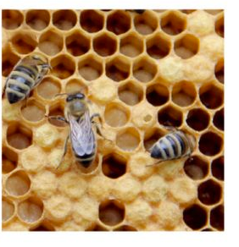
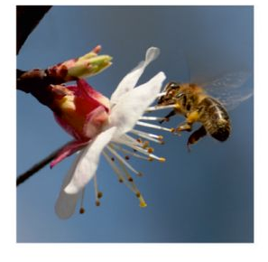
3 gènes indicateurs de santé sélectionnés
Indicateurs de l’état de santé des abeilles
Hypothèse : contrôle de la charge en varroa meilleure santé de l’abeille ?
Insulin receptor 1
(InR1 – absorption des sucres)
Corps gras
AKHr
AKHr
Adipokinetic hormone receptor
(AKHr – mobilisation des lipides)
Vitellogenin
(Vg - antioxydant, immunité)

Slide 3
Vitellogénine au cours d’un hiver et d’une saison apicole
◁
AKHr
AKHr
2
2
2
2
2
2
2
2
2
Hiver
Saison
Traitement anti-varroa
Traitement anti-varroa

Slide 4
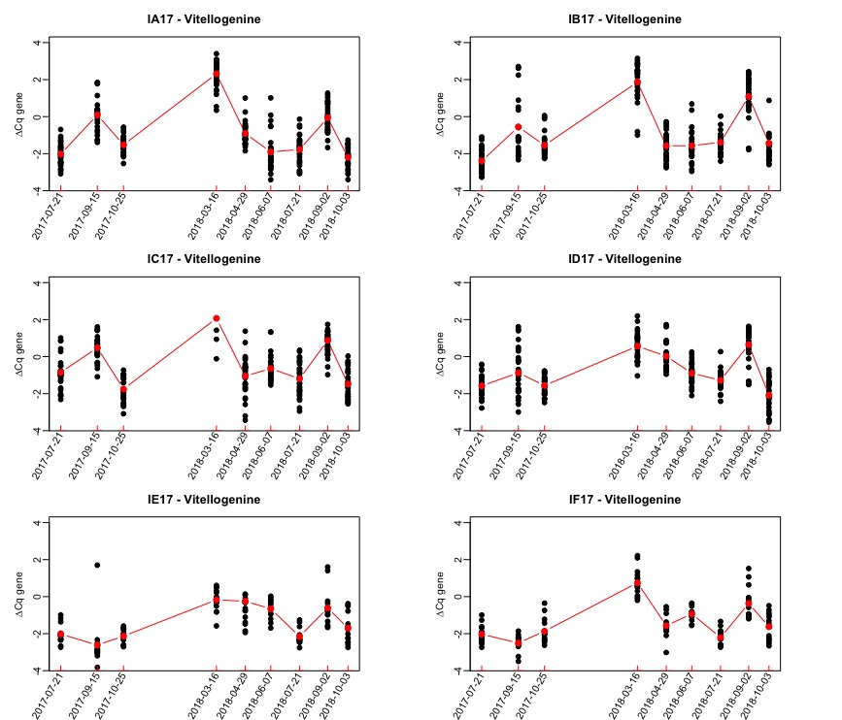
Vitellogénine au cours d’un hiver et d’une saison apicole
Conventionnel
Retrait de couvain
Transhumant
AKHr
AKHr
Sédentaires

Slide 5
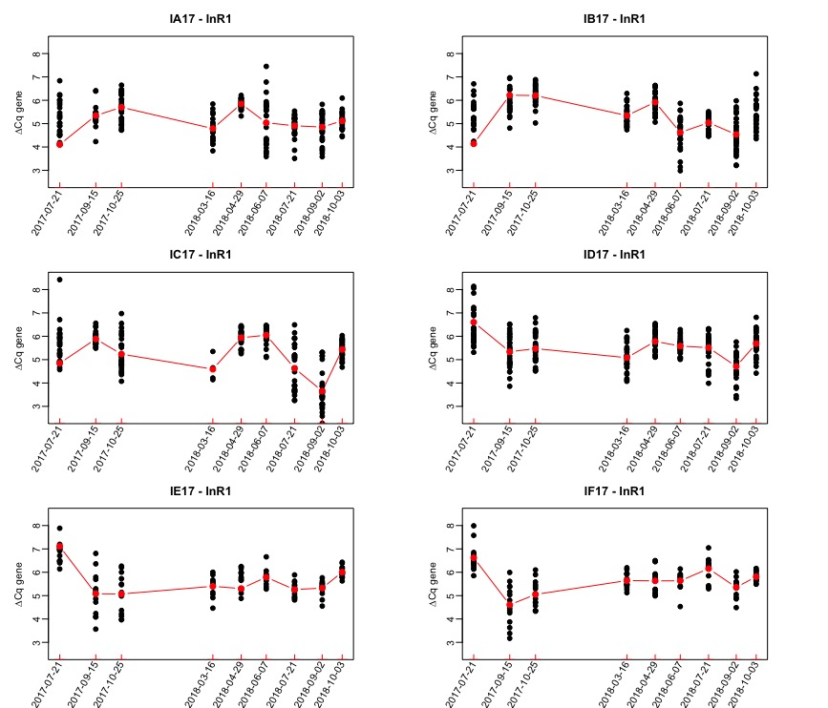
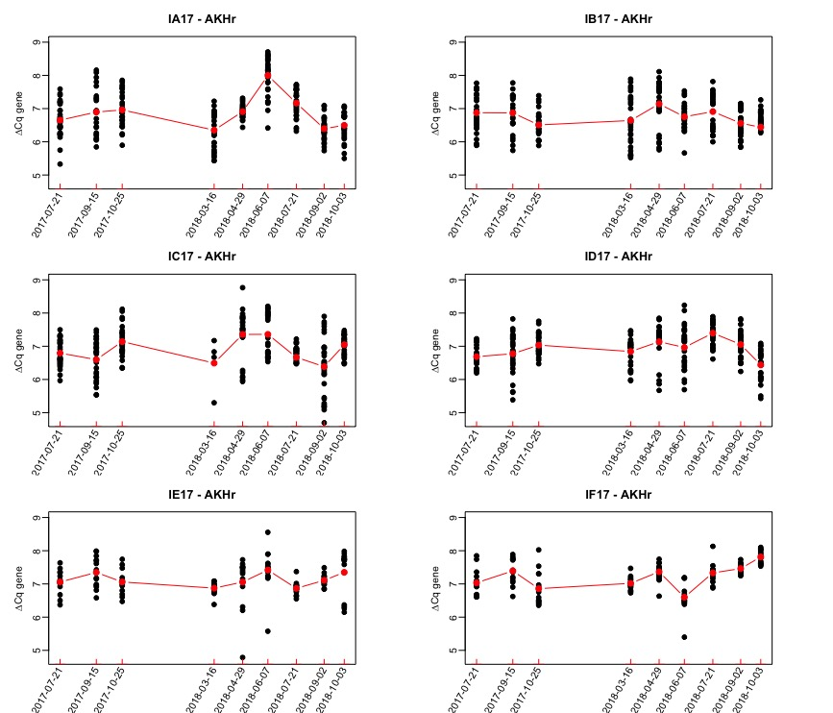
AKHr et InR1 au cours d’un hiver et d’une saison apicole
AKHr
AKHr
Hiver
Saison
Traitement anti-varroa
Traitement anti-varroa

Slide 6
AKHr et InR1 au cours d’un hiver et d’une saison apicole
Ruchers
transhumants
Conventionnel
Retrait de couvain
Conventionnel
Retrait de couvain
Ruchers sédentaires

Slide 7
Bilan sur les suivis de gènes indicateurs de santé
Vg : profils génétiques attendus : « abeilles d’été » versus « abeilles d’hiver »
Vg/inR1/AKHr : quelques différences : ruchers transhumants versus ruchers sédentaires
Vg/inR1/AKHr : peu de différences : ruchers conventionnels versus retraits de couvain
A noter
    Gènes : estimateurs, pas de référence
  1 seule année (court terme)
Tendances sur la durée du projet ?
Relier ces résultats au comptage varroa + dynamique colonie + quantité de virus …
En France (miellée de lavande) ?
Changer de point de vue

